Slide 1

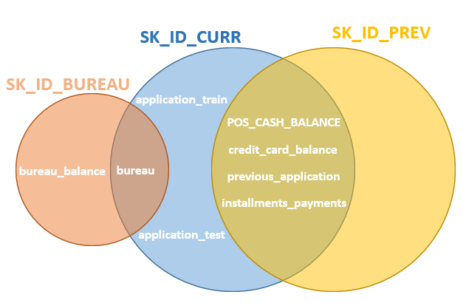
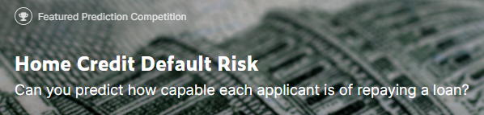
Contexte
Développer un algorithme de scoring pour aider à décider si un prêt peut être accordé à un client
→ Modèle facilement interprétable
→ Mesure de l’importance des variables
8 bases de données
Analyse basée sur
les jeux de données
Home Credit Default Risk

Slide 2
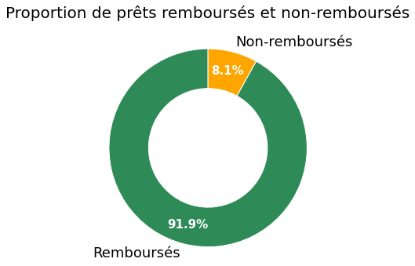
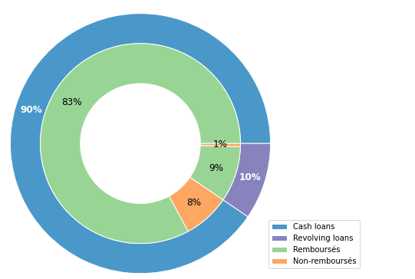
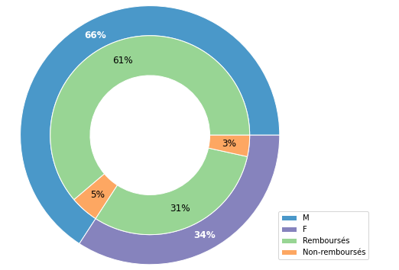
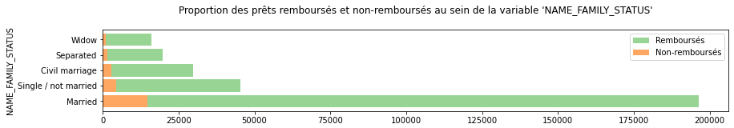
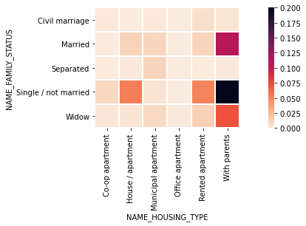
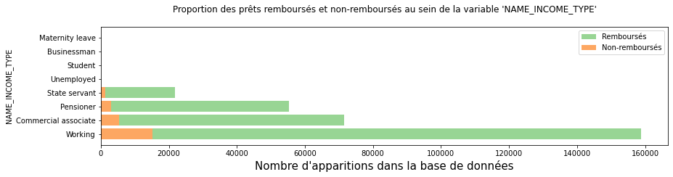
Description du jeu de données

Slide 3
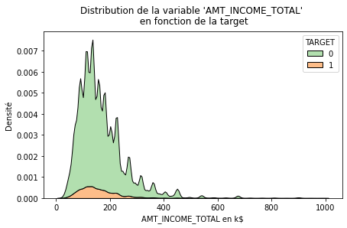
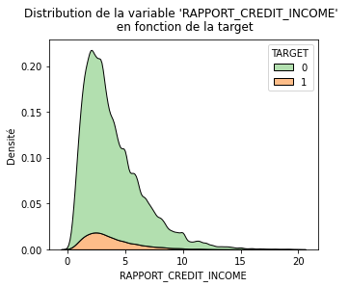
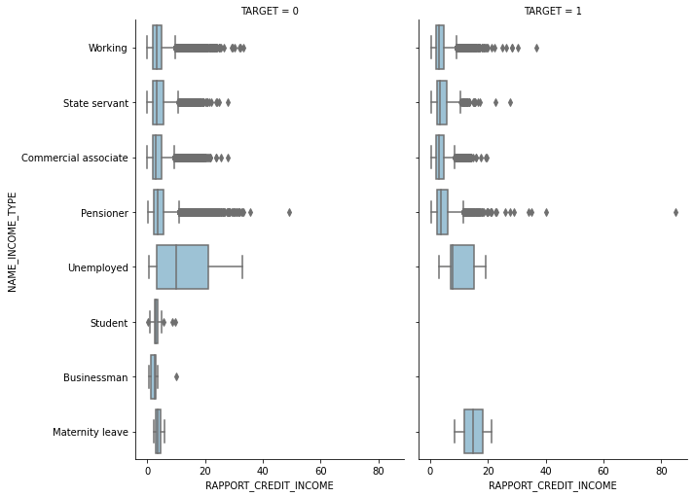
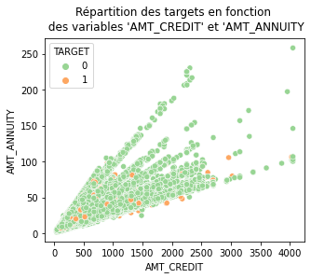
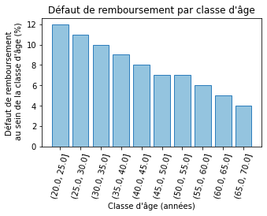
Transformation du jeu de données
Les variables quantitatives
106 variables initiales
Suppression des valeurs impossibles (exemple : temps de travail de 1000 ans)
Création de 15 nouvelles variables
Visualisation des données

Slide 4
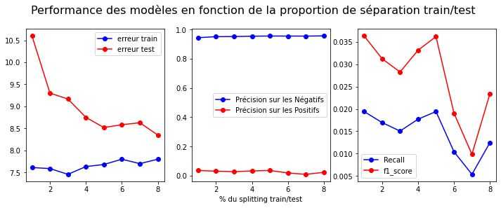
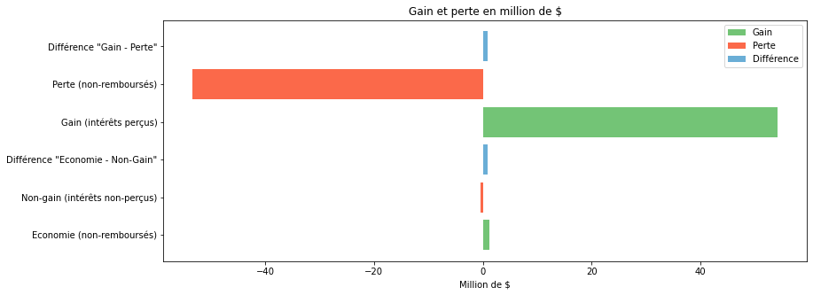
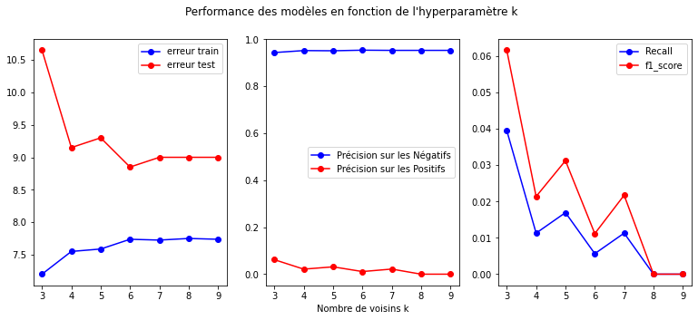
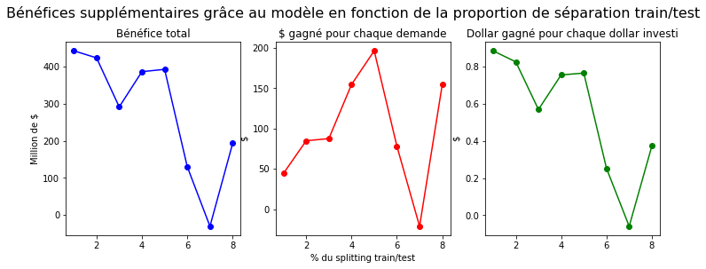
Comparaison et synthèse des résultats
Modèle de comparaison : KNN
CALCUL DU BENEFICE SUPPLEMENTAIRE

Slide 5
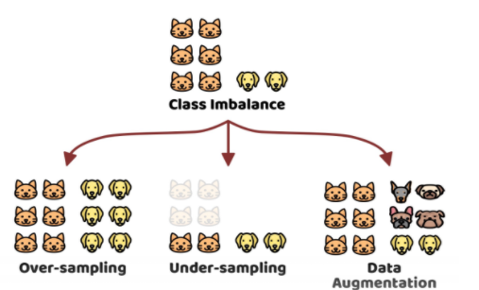
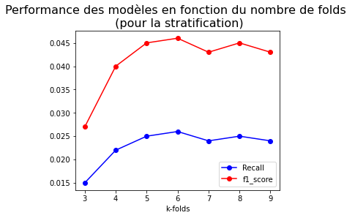
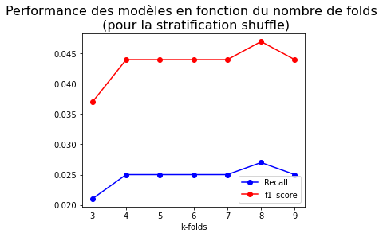
Comparaison et synthèse des résultats
Modèle de comparaison : KNN
SMOTE / SVSMOTE
temps de calcul : 0,9 sec
Recall (1) = 0.59
Bénéfice = 11.5 M$
temps de calcul : 6.2 sec
Recall (1) = 0.45
Bénéfice = 11.0 M$
Fort déséquilibre
Stratification Kflod / shuffle

Slide 6
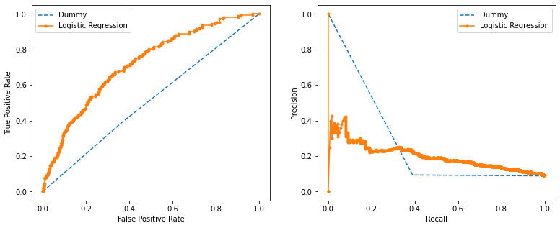
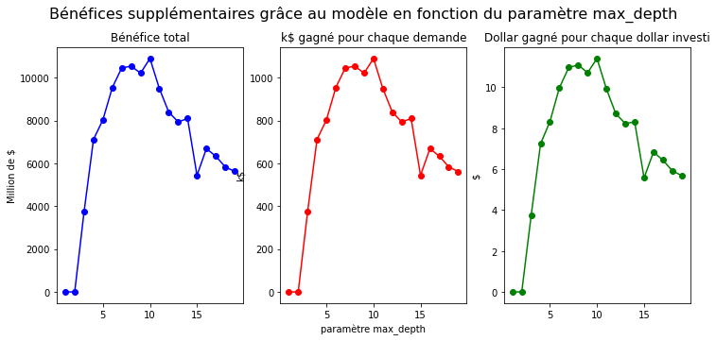
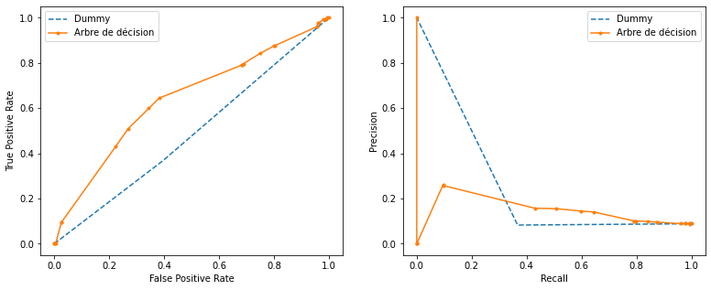
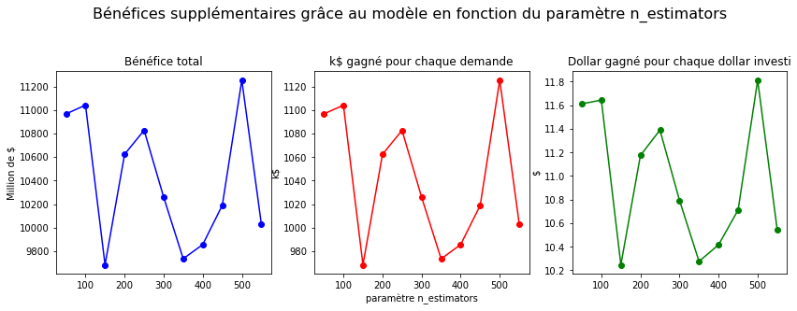
Comparaison et synthèse des résultats
Les modèles linéaires
Logistic Regression
Random Forest Classifier
(réduisent la variance observée avec arbres de décision)
Recall (1) = 0.44 Bénéfice = 13.3 M$
Les modèles non- linéaires
Arbre de décision
Recall (1) = 0.64 Bénéfice = 13.1 M$
Recall (1) = 0.31 Bénéfice = 10.4 M$

Slide 7
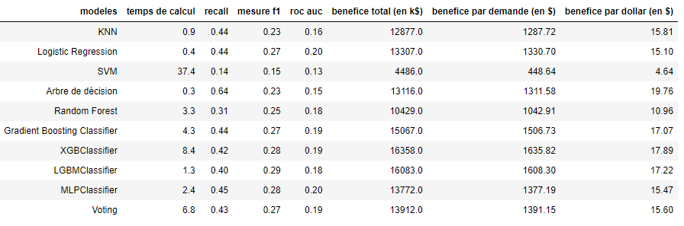
Comparaison et synthèse des résultats
Synthèse des résultats

Slide 8
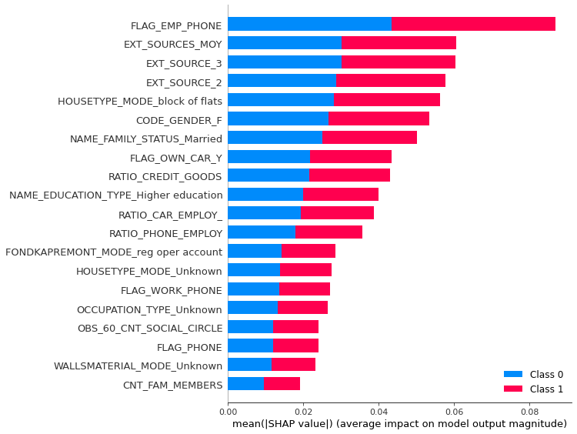
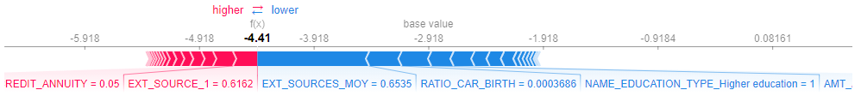
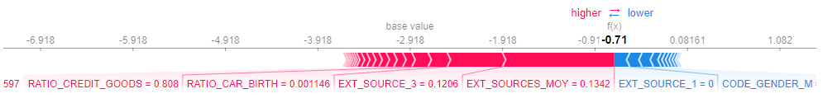
Interprétabilité du modèle
Random Forest Classifier
Target 0
remboursé
Target 1
non-remboursé

Slide 9
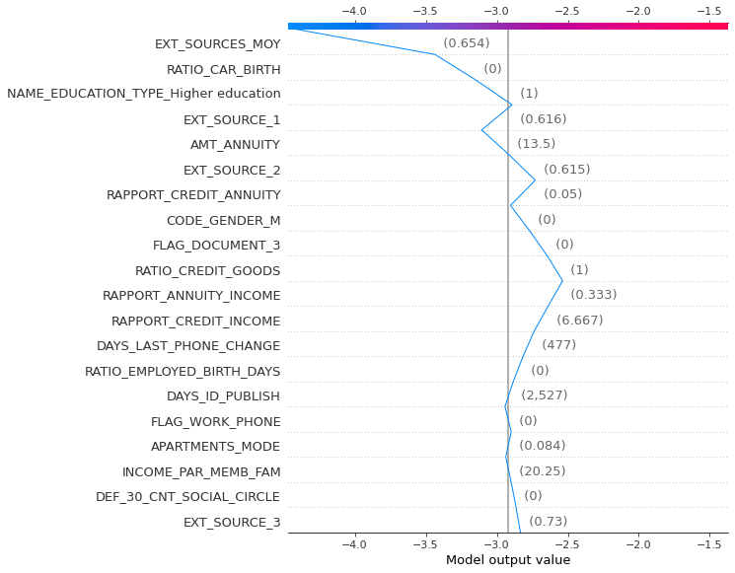
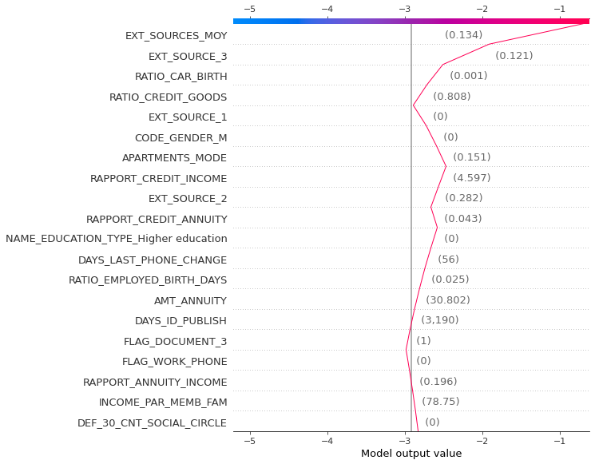
Interprétabilité du modèle
Gradient Boosting Classifier
Target 0 : remboursé
Target 1 : non-remboursé
Attention aux données privées et discriminatoires !! (exemple : CODE_GENDER)

Slide 10
Conclusion
Les nouvelles variables améliorent le modèle
( Bénéfice supplémentaire augmenté de 18% avec les nouvelles variables)
Evaluation du modèle :
  Score standard : recall, precision, f-measure
  Calcul du bénéfice supplémentaire engendré par l’utilisation du modèle
Meilleure combinaison de modèle :
  Logistic Regression (modèle linéaire)
  Arbre de Décision
  Gradient Boosting Classifier (modèle ensembliste)
  MLP (réseaux de neurones artificiels – deep learning)
Interprétabilité du modèle :
Possibilité de mettre en place une méthode globale (pour le modèle) et une méthode locale (pour un client donné) de mesure de l’importance des variables
Réflexion
Le meilleur modèle est-il le moins éthiquement et juridiquement discriminant ?
Comment justifier l’accès aux données privées et leur utilisation (genre, origine ethnique et sociale) ?
Comment rendre compte des aspects humains non quantifiables ? Est-ce éthique ?

